Slide 1

BÁO CÁO CUỐI MÔN
PHÁT TRIỂN ỨNG DỤNG BẰNG JAVA
SV : Đặng Văn Qui- 0021410713
GVHD: TS. TÔ THANH HẢI.

Slide 2
ĐỀ TÀI
XÂY DỰNG WEBSITE BÁN OTO
SV : Đặng Văn Qui- 0021410713
GVHD: TS. TÔ THANH HẢI.

Slide 3
Nội dung báo cáo
Công cụ và công nghệ phát triển ứng dụng
2. Diagram của cơ sở dữ liệu
3. Hướng phát triển phần mềm

Slide 4







CÔNG CỤ VÀCÔNG NGHỆ SỬ DỤNG

Slide 5


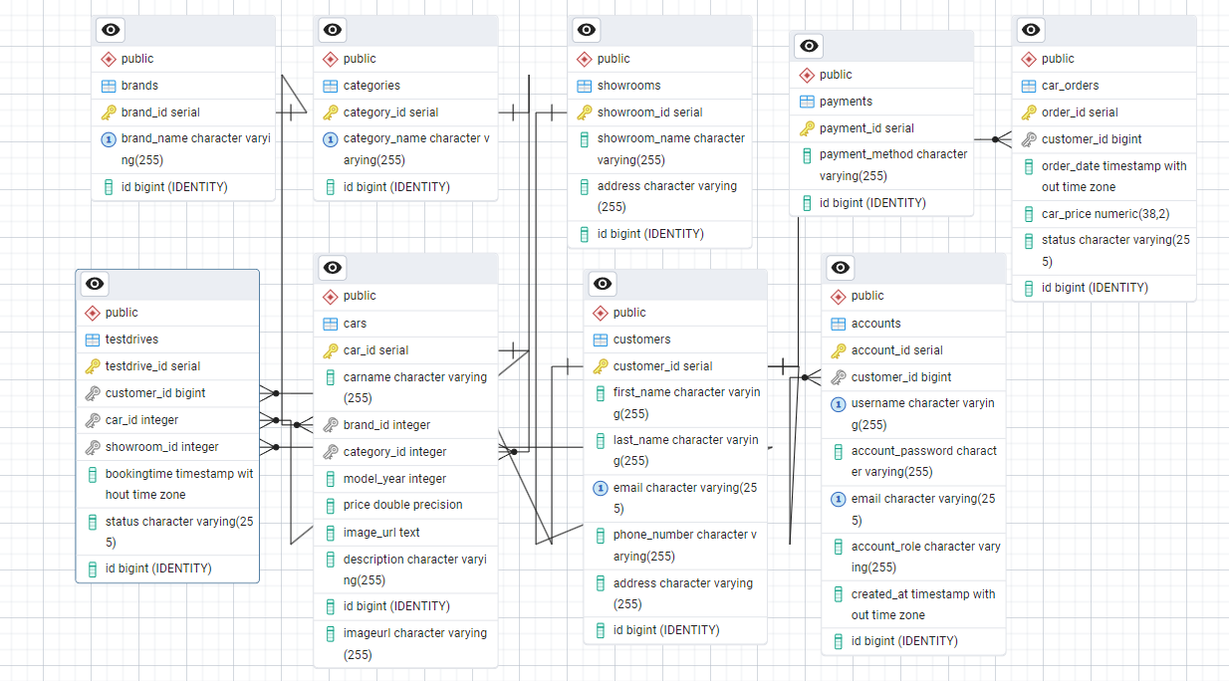


Slide 6
Hướng phát triển
Cải thiện Giao diện người dùng chưa được thân thiện với người dùng
2. Phát triển thêm các chức năng của website để được hoàn thiện toàn bộ

Slide 7

DEMO CHƯƠNG TRÌNH

Slide 8
CẢM ƠN THẦY VÀ CÁC BẠN ĐÃ LẮNG NGHE PHẦN TRÌNH BÀY CỦA EM.

